Slide 2

ETÀ DEL CONSENSO DIGITALE
TRA CONSAPEVOLEZZA E RESPONSABILITÀ

Slide 3

I DATI PERSONALI DEI MINORENNI SU SOCIAL & APP
regolamento UE 2016/679
decreto legislativo 196/2003
schemi di decreto del Governo
commissioni parlamentari

Slide 4

L’AUTORITÀ GARANTE E I DIRITTI DEI MINORENNI
diritto all’ascolto
diritto alla libertà di espressione
diritto alla libertà di ricercare, ricevere e divulgare informazioni
diritto di partecipare alla vita culturale e artistica del Paese

Slide 5
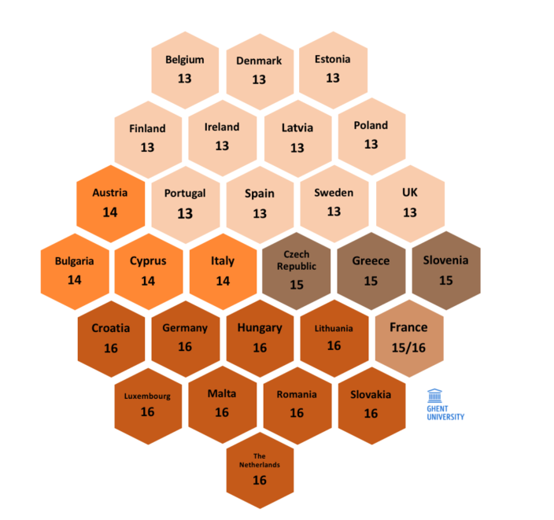

L’ETÀ DELLA CONSAPEVOLEZZA DIGITALE IN UE
Hzkjfshdfkjsdhf
Sdfsdfs
Fsdafsdf
Sdfsdfsdf
Sdfsdfds

Slide 6
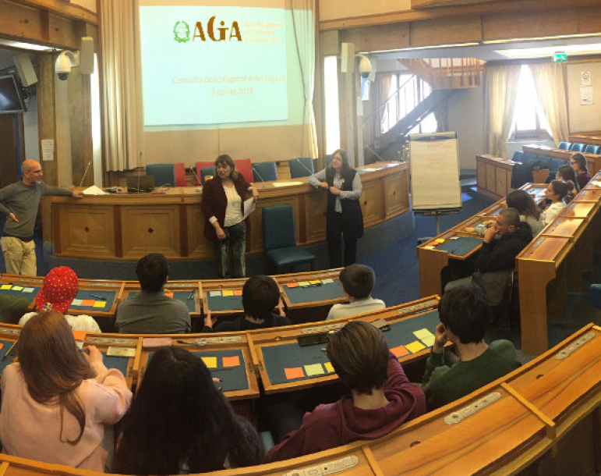
LE AUDIZIONI DI ESPERTI E LA CONSULTA DEI RAGAZZI
psicologi e psichiatri
giuristi
tecnici della comunicazione
sociologi e pedagogisti
associazioni genitoriali
consulta dei ragazzi

Slide 7
UNO DEGLI ESPERTI: IDA CORTONI
La consapevolezza digitale
Questione di inquadramento
Questione di valutazione
Questione di diffusione sociale
1
2
3

Slide 8
PARERE AGIA: 16 ANNI, ECCO PERCHÉ
fissare una soglia
consapevolezza: l’età non basta
maturazione, educazione e contesto sociale
16 anni nell’ordinamento giuridico
sotto i 16 non è vietato usare i servizi online
crescita anagrafica con informazione e formazione

Slide 9
PARERE AGIA: COSA FARE
informativa: linguaggio semplice e chiaro comprensibile per le persone di minore età
trattamento: a tutela dei diritti, sicurezza e affidabilità del servizio
formazione: interventi capillari sulla consapevolezza digitale

Slide 10




